Slide 1
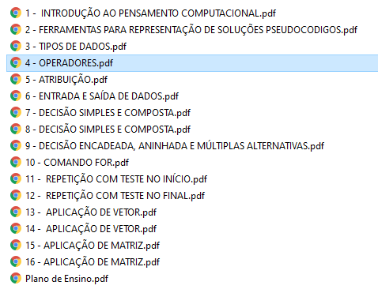
ARA0017 - INTRODUÇÃO À PROGRAMAÇÃO ESTRUTURADA EM C

Slide 2
3) Crie um programa que calcule a área e o perímetro de um retângulo informado pelo usuário e mostre o resultado em tela. Obs.:
Area = base x altura
Perimetro = 2* base + 2* altura

Slide 3
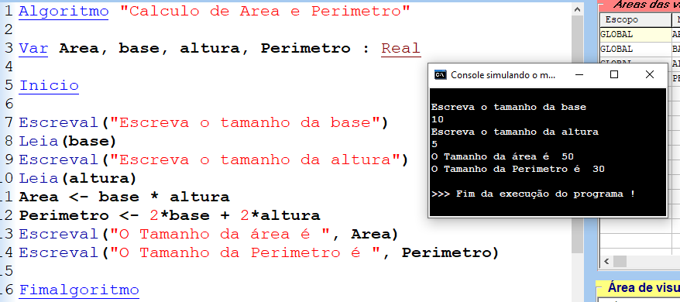
Solução

Slide 4
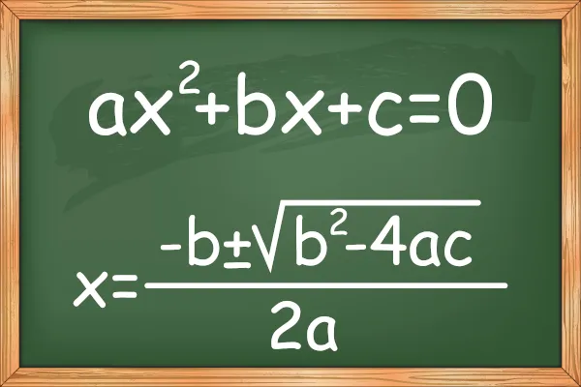
4) Crie uma fórmula para resolver a equação do 2º grau x² - 3x + 2 = 0. Lembrando que:

Slide 5
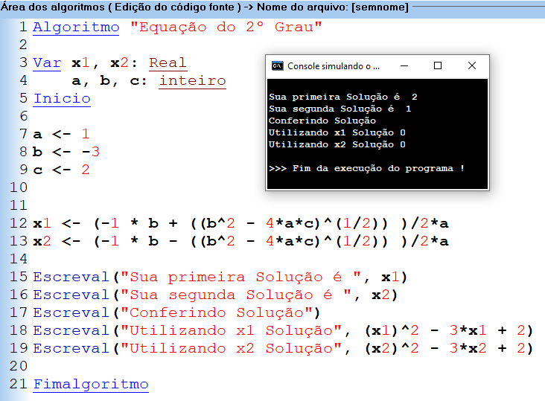
Solução

Slide 6
Soluões da Lista de Exercício p/ casa
1) Crie um programa que calcule a área de um triângulo. (Area = base * altura / 2)

Slide 7
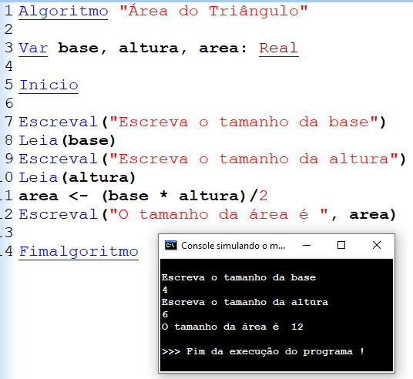

Slide 8
Soluões da Lista de Exercício p/ casa
2)Um motorista deseja colocar no seu tanque X reais de gasolina. Escreva um algoritmo para ler o
preço do litro da gasolina e o valor do pagamento, e exibir quantos litros ele conseguiu colocar no
tanque.

Slide 9
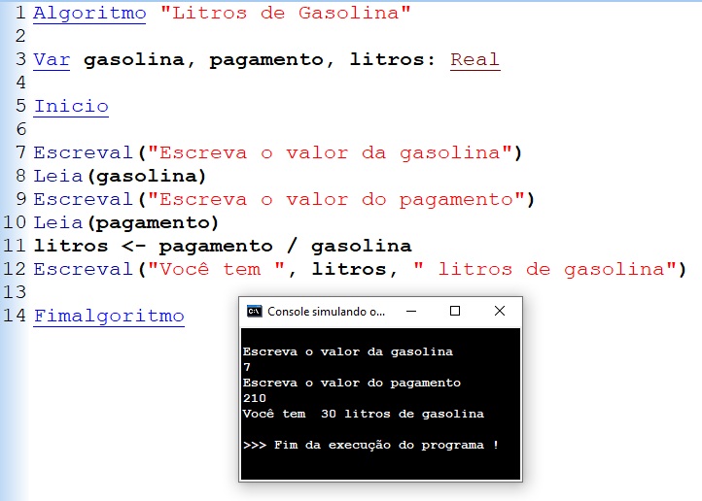

Slide 10
3) Pede ao usuário o valor de duas variáveis, armazena ambas e depois troca o valor das variáveis.

Slide 11
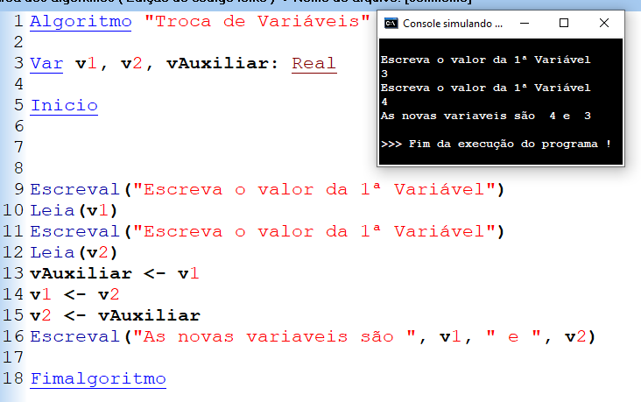

Slide 12
4) O restaurante a quilo Bem-Bão cobra R$12,00 por cada quilo de refeição. Escreva um algoritmo que leia o peso do prato montado pelo cliente (em quilos) e imprima o valor a pagar. Assuma que a balança já desconte o peso do prato.

Slide 13
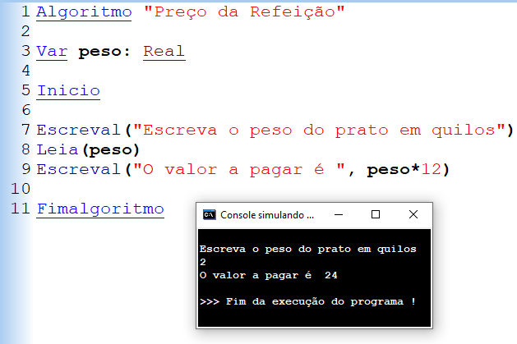

Slide 14
5) Uma fábrica de camisetas produz os tamanhos pequeno, médio e grande, cada uma sendo vendida respectivamente por 10, 12 e 15 reais. Construa um algoritmo em que o usuário forneça a quantidade de camisetas pequenas, médias e grandes referentes a uma venda, e a máquina informe quanto será o valor arrecadado.

Slide 15
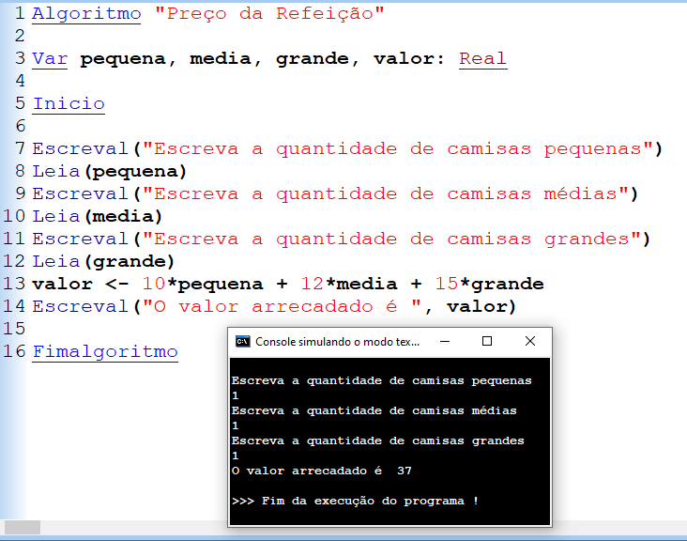

Slide 16
Operadores Relacionais
São utilizados em expressões lógicas para se testar a relação entre dois valores do mesmo tipo. Podemos usa:
= igual;
< menor que;
> maior que;
<= maior ou igual;
>= menor ou igual;
<> diferente.

Slide 17
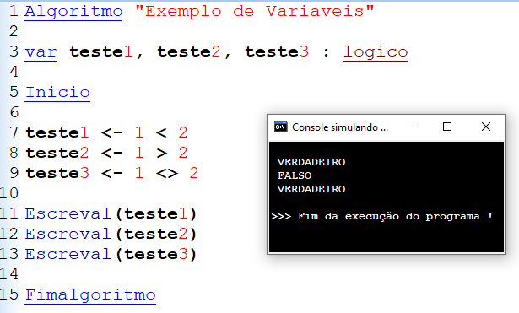

Slide 18
O que eu preciso fazer:
Para criar cenários dentro do programa?
Exemplo: determina se um aluno foi ou não aprovado.

Slide 19
DESVIO CONDICIONAL
O desvio condicional tem por finalidade tomar uma decisão de acordo com o resultado de uma condição (teste lógico), e executar um bloco de códigos dependendo do resultado dessa decisão.

Slide 20
DESVIO CONDICIONAL SIMPLES
se <expressão-lógica>
entao
<sequência-de-comandos>
fimse

Slide 21
Exemplo
1) Faça um algoritmo que leia os valores A, B, C e imprima na tela de C se a soma de A + B é menor que C.

Slide 22
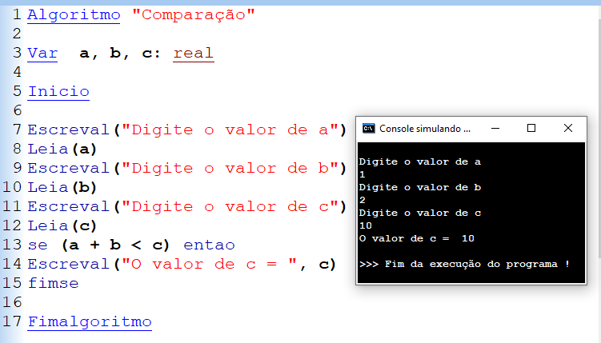

Slide 23
Desvio Condicional Composto
se <expressão-lógica> entao
<sequência-de-comandos-1>
senao <sequência-de-comandos-2>
fimse

Slide 24
Exemplo
Crie um programa que solicita a altura e informa se a pessoa é baixa, caso contrário informe que ela não é baixa (a condição para ser baixa é ser menor ou igual 1,51m).

Slide 25
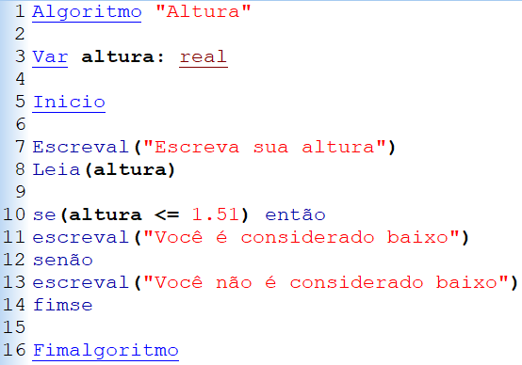

Slide 26
Exercícios
1) Faça um algoritmo que leia dois valores inteiros A e B, se os valores forem iguais deverá se somar os dois, caso contrário multiplique A por B. Ao final de qualquer um dos cálculos deve-se
atribuir o resultado para uma variável C e mostrar seu conteúdo na tela.
2) Crie um programa que encontre o dobro de um número caso ele seja positivo ou igual a 0 e o seu triplo caso seja negativo, imprimindo o resultado.
3) Faça um algoritmo para receber um número qualquer e informar na tela se é par ou ímpar.

Slide 27
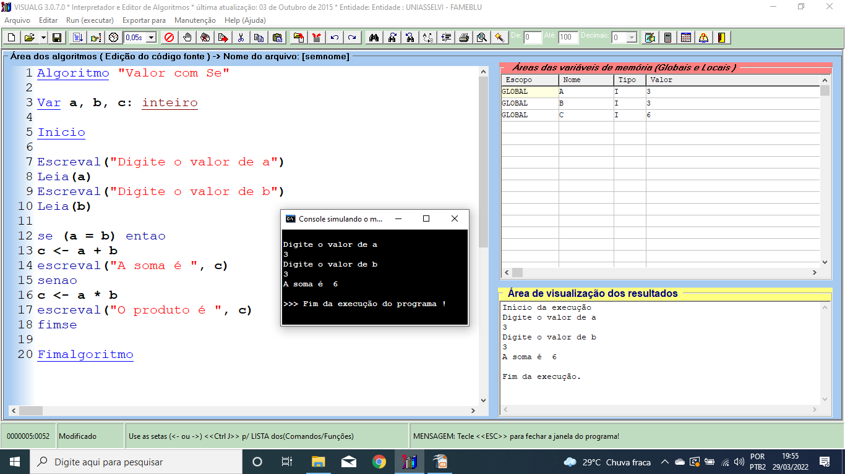
Solução 1

Slide 28
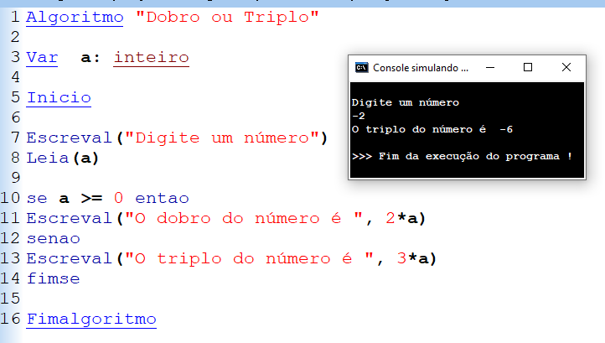
Solução 2

Slide 29
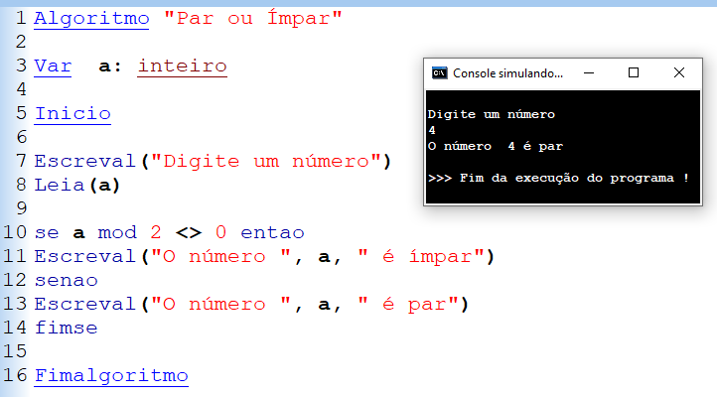
Solução 3

Slide 30
4) Crie um algoritmo que peça duas notas do aluno, calcule a média e informe sua situação:
Reprovado: media < 5
Aprovado: media >= 5.

Slide 31
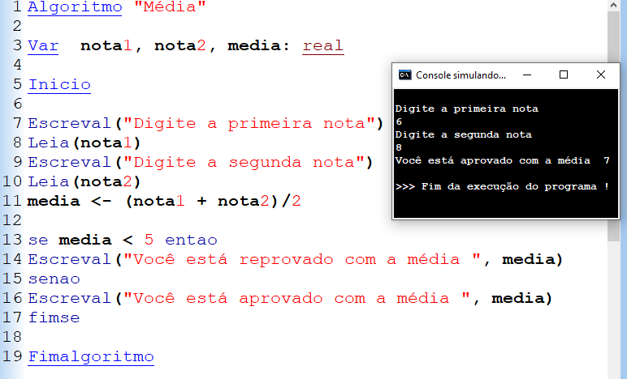
Solução 4

